Slide 1
授課老師
國家地震工程研究中心
楊承道 博士
中原大學土木系
AI在土木工程之應用2024
Notes:
各位先進/長官/同仁 先生 女士
大家好!
前面的大菜之後，為大家獻上的是最後一到甜點。

Slide 2

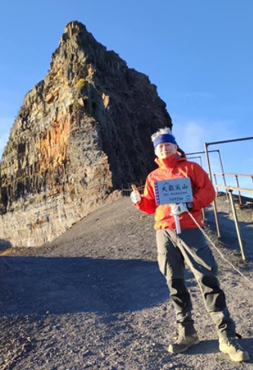

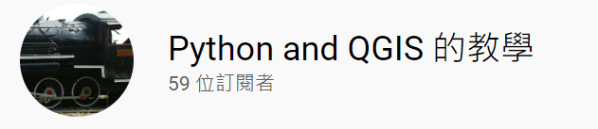


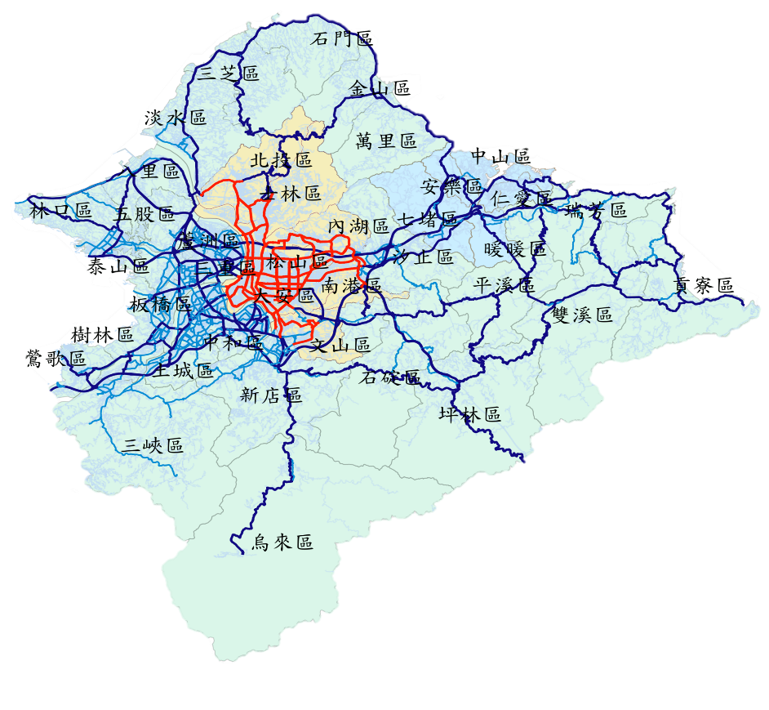
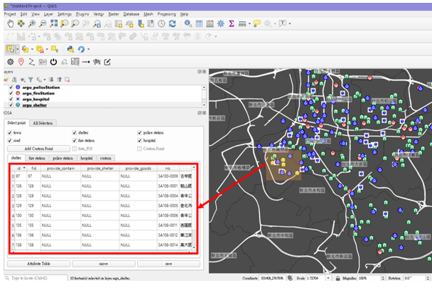
楊承道
副研究員
組別: 震災模擬組
電子郵件: ctyang@hodala.tw
教學網站: https://www.hodala.tw/
教學影片: https://www.youtube.com/channel/UCd0CEGv0jgp1HJjo8ljqb6A
喜歡戶外運動
研發主題:重大災害救援路網規劃
研發主題:救援資訊整合軟體開發

Slide 3
課程內容與評量

Slide 4
課程內容-AI(ML)在土木工程之應用
資料處理
資料擷取、清洗、儲存與分析
網路爬蟲:政府開放資料擷取
程式撰寫
Python 程式
應用程式庫
數學理論
機器學習理論概說
專題報告

Slide 5
成績評量
個人成績
電腦教室-上機操作 20% 上課範例-正確學習
期中考 20% (筆試/選擇題 與 應用題 x1 )
期中專題報告20% (指定題目-個人)
期末題報告 20% (自選題-分組 1-3人)
期末考 20% (筆試/選擇題 與 應用題 x1 )

Slide 6
請假怎麼辦?
平常成績計算(上課練習)
上機操作
數據分析
期中考-(正常請假可補考 病假/公假)
期末報告 分組分周進行 請各小組作好時程與報告人安排。

Slide 7
期中考
期中考前
機器學習概說
網路爬蟲
開放資料
資料視覺化工具
期中考
使用電腦考試-線上數據收集與分析

Slide 8
機器學習概說

Slide 9
機器學習
機器學習是一種讓電腦利用數據來學習和做出決策的技術，而不需要進行明確的程式設計。
在機器學習中，電腦會使用演算法從大量數據中學習模式和規律，並根據這些學習成果來預測新的數據點或進行決策。
這種技術應用廣泛，包括圖像識別、語音識別、推薦系統和自動駕駛汽車等領域。
機器學習可以分為監督式學習、非監督式學習和強化學習等幾種主要類型，各有其特定的用途和方法。

Slide 10
機器學習-監督式學習
監督式學習是機器學習中一種常見的方法，其中模型是通過已標記的訓練數據來訓練的。這些數據包含輸入與對應的正確輸出（標籤），目的是讓模型學會如何從輸入數據映射到預期的輸出。

Slide 11
機器學習-監督式學習
在監督式學習中，學習過程如下：
數據收集：收集相關數據並對其進行標記。例如，在圖像識別任務中，每個圖像都被標記為包含的對象類別。
選擇模型：根據問題的性質選擇合適的機器學習模型，如決策樹、神經網絡或支持向量機等。
訓練模型：使用訓練數據來訓練模型。這個過程中，模型會試圖最小化預測輸出與實際標籤之間的差異（即誤差）。
模型評估：使用獨立的測試數據集評估模型的性能。這是為了確保模型具有泛化能力，即對未見過的數據也能進行有效的預測。
參數調整：基於評估結果，可能需要調整模型參數或選擇不同的模型來改進性能。
部署模型：一旦模型訓練完成並且經過妥善評估，就可以將其部署到實際應用中，如在線推薦系統或自動駕駛輔助系統中。

Slide 12
機器學習-監督式學習
監督式學習的應用範圍非常廣泛，涵蓋從金融風險評估、醫療診斷、股票預測到語言翻譯和語音識別等各種領域。
由於其對數據的依賴性較大，數據的質量和數量直接影響模型的效能和準確度。

Slide 13
監督式學習-scikitlearn

